Slide 1

Apple weboldal
Készítette : Kiss Bálint, Király Ágoston, Kocsis Bálint

Slide 2
Kiss Bálint
Feladatok :
Mappa rendezése
Apple watch oldal elkészítése
Ipad oldal elkészítése
Airpods Weboldal elkészítése

Slide 3
Király Ágoston
Feladatok :
Menü kialakítása
Css alap elkészítése
Főoldal elkészítése
Dizájn fejlesztése

Slide 4
Kocsis Bálint
Feladatok :
Iphone weboldal elkészítése
Footer elkészítése
Hírek weboldal elkészítése
Űrlap elkészítése
Mac weboldal elkészítése
Elérhetőség beszúrása

Slide 5
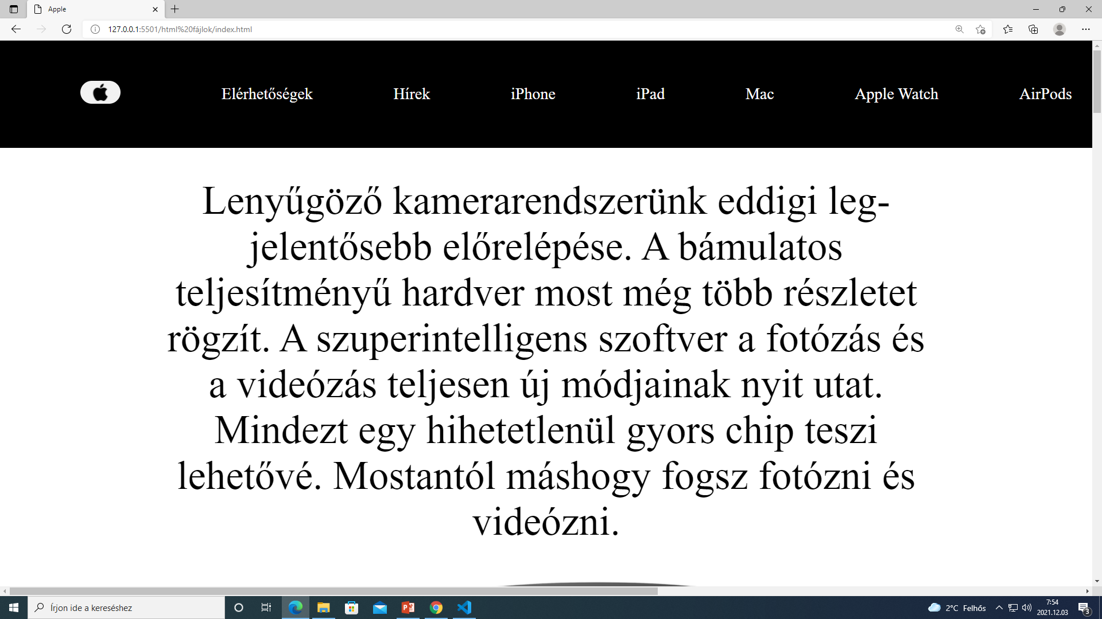
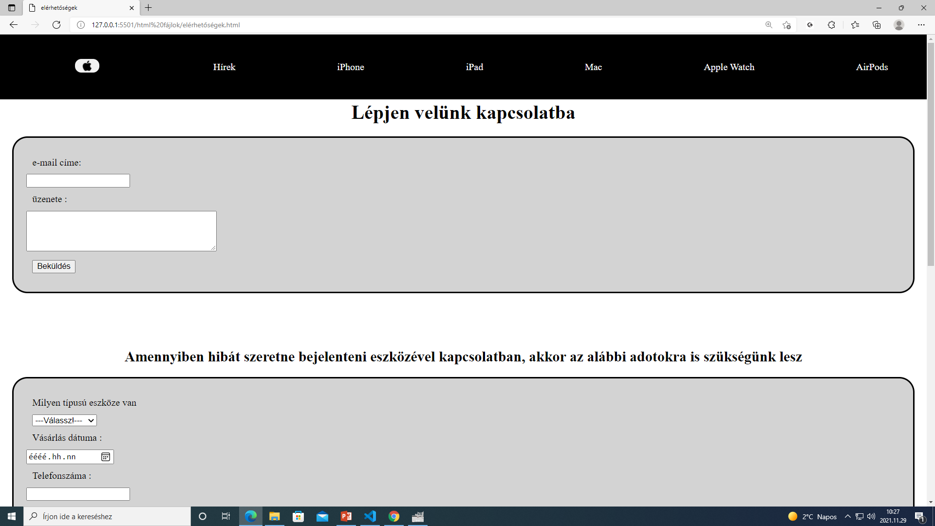
Ide kattintva tud kapcsolatba lépni velünk
Ezen az oldalon 2 db űrlapot és az elérhetőségeinket látja

Slide 6
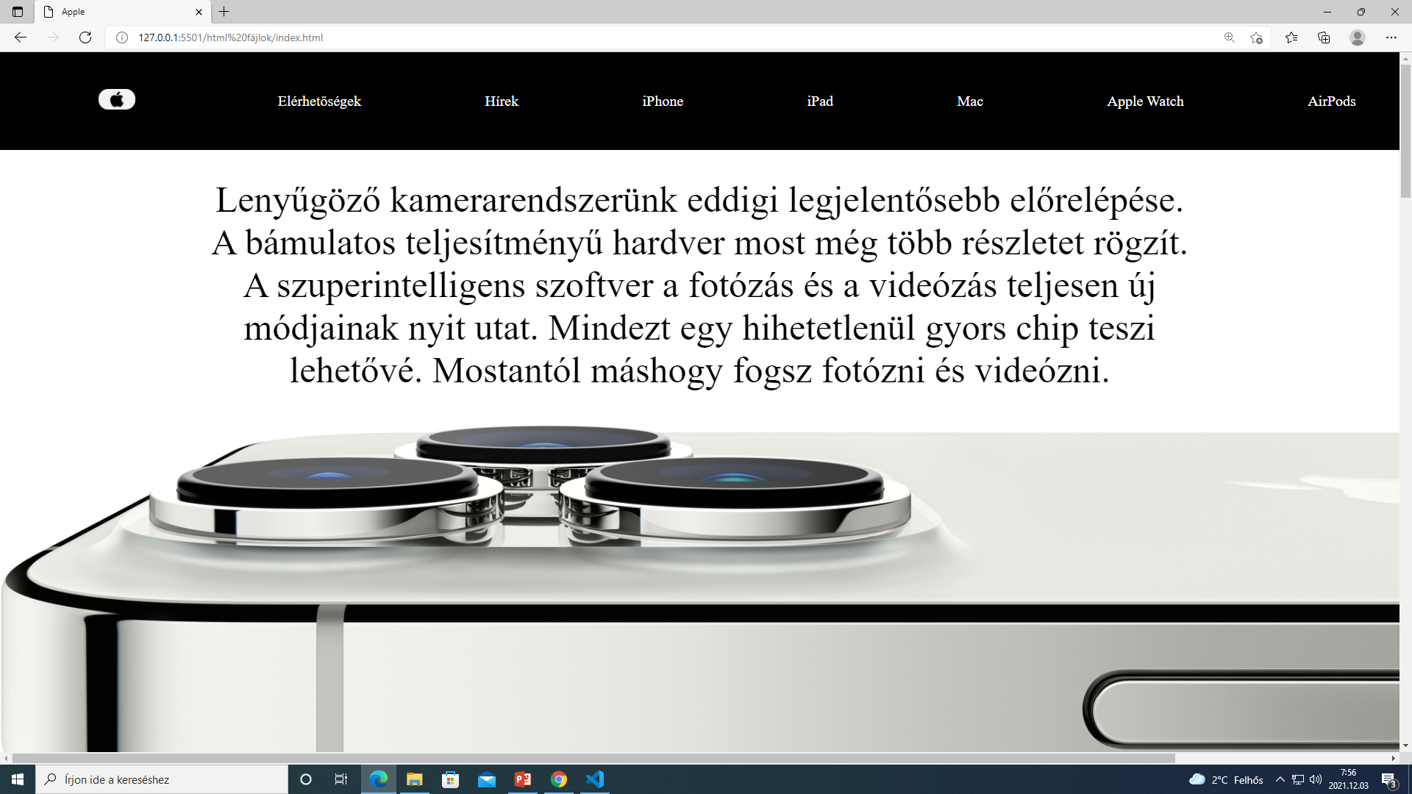
Mindegyik terméknek van külön oldala a Főoldalon belül

Slide 7

Oldalunkon megtalálja a legfrissebb híreket is

Slide 8
Köszönjük a Figyelmet !

